Slide 1
Algorithm Study
윤민혁

Slide 2
튜플

Slide 3
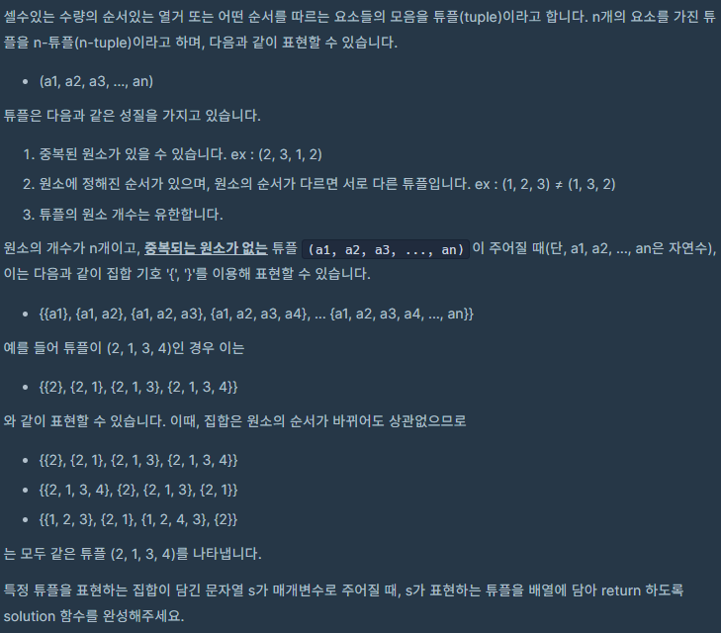
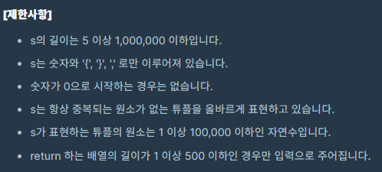
튜플
문제 설명
{{a1} , {a2,a2} , {a1,a2,a3}, {a1,a2,a3,a4}}

Slide 4
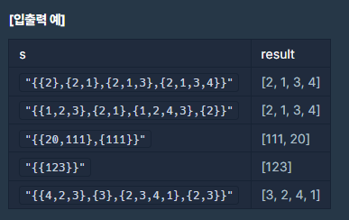
튜플
문제 설명
순서는 바꼈지만 결국 요소들이 의미하는 바는 같기 때문에 같은 출력이 나온다.

Slide 5
롤 케이크 자르기

Slide 6
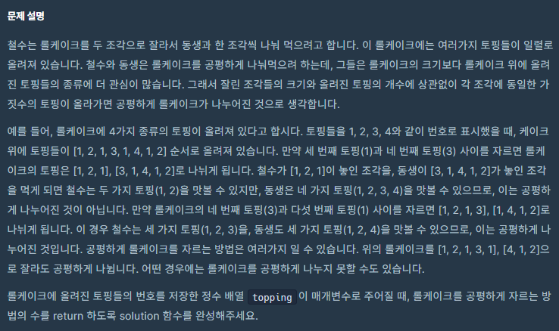
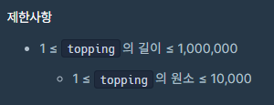
튜플
문제 설명
다른 건 다 필요 없지만
토핑의 종류의 수만 고려한다
잘려진 조각이 8 : 2 여도 토핑의 종류의 수가 2 : 2 라면 성립

Slide 7
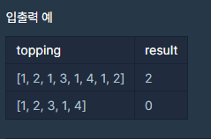
튜플
문제 설명
[1,2,1,3] [1,4,1,2] 일 경우와 [1,2,1,3,1] , [4,1,2] 일 경우
두 경우의 수로 토핑을 공평하게 나눠먹는 수가 있다.
토핑의 종류의 수가 홀수 인 경우는 어떤 방식으로도 공평하게 나눌 수가 없다.

